Slide 1



Název prezentace
Název projektu | Rozvoj vzdělávání na Slezské univerzitě v Opavě
Registrační číslo projektu | CZ.02.2.69/0.0./0.0/16_015/0002400
Dolování dat
Úvodní informace a požadavky na absolvování
Jan Górecki

Slide 2
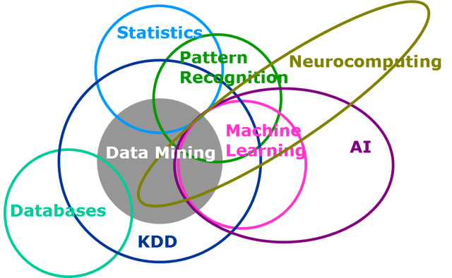
Dolování dat (Data mining)
Non-trivial process of identifying valid, novel, potentially useful and ultimately understandable patterns from data (Fayyad a kol., 1996)
Notes:
Mail (spam kontrola), kreditka (kontrola na fraud), amazon a ebay (doporuceni na prodikt), auto (optimalizace p
rovozu)
The data-mining tag says:
Data mining is the process of analyzing large amounts of data in order to find patterns and commonalities.
The pattern-recognition tag says:
Pattern recognition is the term given to the science of automating the classification of input into pre-determined categories, or on the other hand, of being able to recognise particular categories of input by their characteristics.

Slide 3
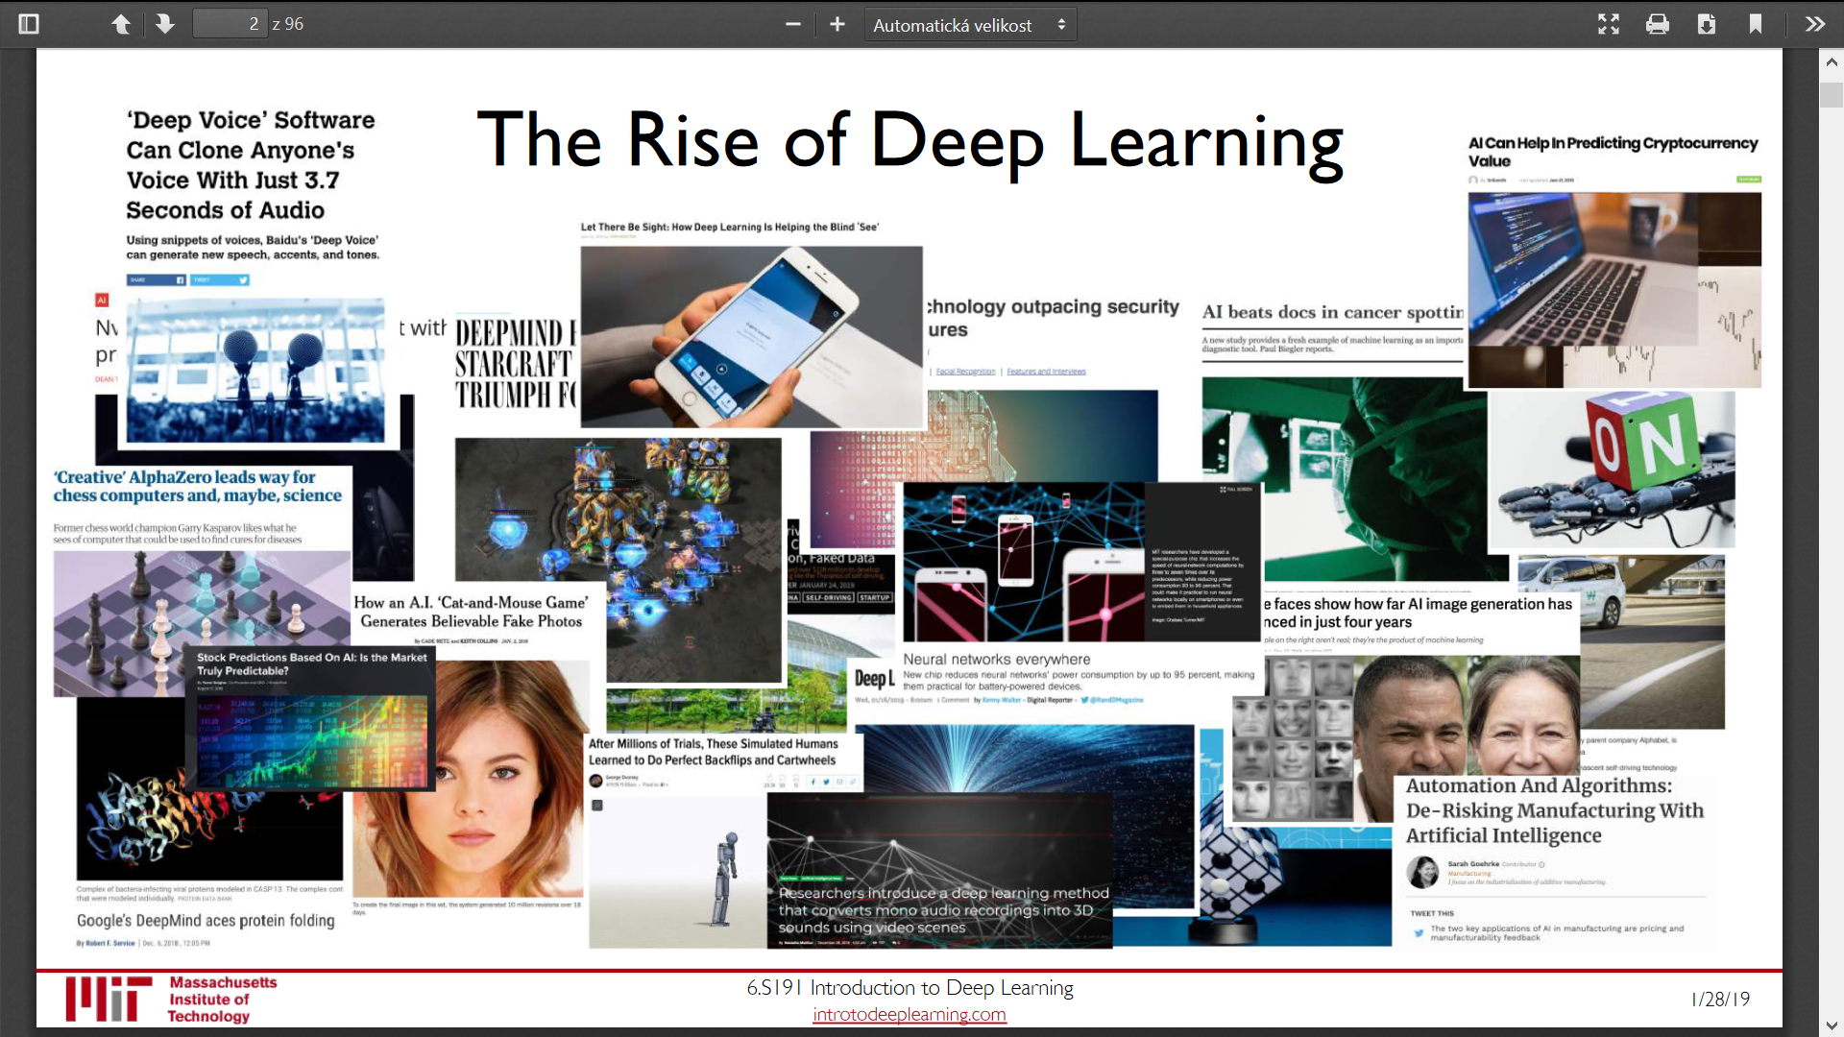
Deep learning
© MIT 6.S191: Introduction to Deep Learning
Notes:
Rozpoznávání obrazu, Alphazero šachy, AlphaGo, generování hudby, autonomní řízení aut
Hudba:
https://www.youtube.com/watch?v=UWxfnNXlVy8
Čas: 3:50
Auta:
https://www.youtube.com/watch?v=H-HVZJ7kGI0&index=1&list=PLtBw6njQRU-rwp5__7C0oIVt26ZgjG9NI
Čas: 32:30

Slide 4
Obecné informace o předmětu
Dolování dat:
  Prezenční forma: 13 přednášek a 12 seminářů,
  Kombinovaná forma: 3 přednášky
zakončena zkouškou
Notes:
csvukrs

Slide 5
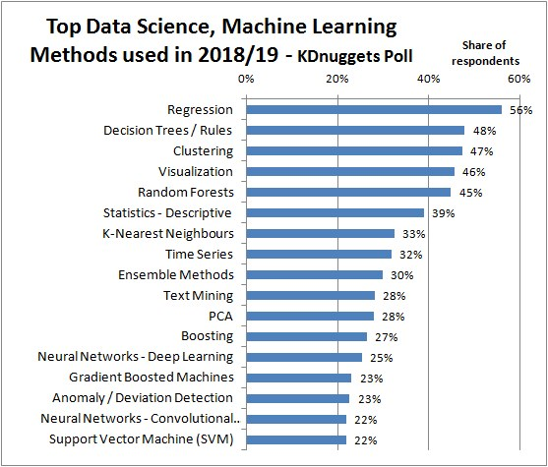
Stručná anotace předmětu
Proces dolování dat
Dolování dat, úlohy dolování dat, metodiky pro dolování dat
Statistika v kontextu dolování dat
Kontingenční tabulky, regresní analýza, diskriminační analýza, shluková analýza
Strojové učení
Základní pojmy, principy strojového učení, typy strojového učení, formy strojového učení, trénovací data, atributy, chybová funkce
Metody dolování dat
Rozhodovací stromy, Rozhodovací pravidla, Neuronové sítě, Genetické algoritmy, bayesovské metody, metody založené na analogii
Evaluace modelů
kritéria, deskriptivní úlohy, klasifikační úlohy, vizualizace modelů, vizualizace klasifikací, porovnávání modelů, volba nejvhodnějšího algoritmu, kombinování modelů
Předzpracování dat
Příprava dat, strukturovaná data, více vzájemně propojených tabulek, odvozené atributy, příliš mnoho objektů, příliš mnoho atributů, numerické atributy, kategoriální atributy, chybějící hodnoty
Notes:
csvukrs

Slide 6
Požadavky na absolvování předmětu
docházka na semináře min. 60% (10 % hodnocení),
zpracování seminární práce (30% hodnocení),
  Analýza vybraných dat dle metodiky CRISP-DM pomocí metod dolování dat (alespoň 5 metod celkově, z nichž alespoň 2 statistické a alespoň 3 ze strojového učení)
zkouška (60% hodnocení)
Celkem maximum: 100
Požadované minimum: 60
Notes:
csvukrs

Slide 7
Výukové materiály
Veškeré elektronické materiály je možné nalézt na školní síti: L:\gorecki\public\NPDOD-NKDOD \
(přes https://raimundo.opf.slu.cz/NetStorage/ popř. files.opf.slu.cz)
Notes:
csvukrs

Slide 8
Literatura
Povinná:
BERKA, P. a GÓRECKI, J., 2017. Dolování dat. Skripta SU OPF, Karviná.
BERKA, P., 2003. Dobývání znalostí z databází. Praha: Academia. ISBN 80-200-1062-9.
Doporučená:
CLARK, B., E. FOKOUE a H. H. ZHANG, 2009. Principles and theory for data mining and machine learning. New York: Springer. ISBN 978-0-387-98134-5.
MURPHY, K. P., 2012. Machine learning: A probabilistic perspective. London, England: The MIT Press. ISBN 978-0-262-01802-9.
Notes:
csvukrs

Slide 9





Software
MATLAB
  Statistics and Machine Learning Toolbox
  https://www.mathworks.com/solutions/data-science.html
  trial verze z mathworks.com
  Octave – free verze MATLABu
Python
R
RapidMiner
Notes:
csvukrs

Slide 10
Data
Nejlépe vlastní
UC Irvine Machine Learning Repository
https://archive.ics.uci.edu/ml/index.php
Kaggle: Your Home for Data Science
https://www.kaggle.com/
KEEL - dataset repository
http://www.keel.es/datasets.php
Notes:
csvukrs

Slide 11
Kontakty
Ing. Jan Górecki, Ph.D.
gorecki@opf.slu.cz
A407
konzultace po domluvě emailem
Sekretariát Katedry informatiky a matematiky
A402
Notes:
csvukrs

Slide 12
Název prezentace
Název projektu | Rozvoj vzdělávání na Slezské univerzitě v Opavě
Registrační číslo projektu | CZ.02.2.69/0.0./0.0/16_015/0002400
Dolování dat
Dolování dat
Jan Górecki

Slide 13
Obsah přednášky
Definice …
Historie …
Úlohy …
Pohledy na …
Postupy (metodiky) …
Software pro …
Příklad …
… Dolování dat

Slide 14
Dolování dat (Data mining)
Non-trivial process of identifying valid, novel, potentially useful and ultimately understandable patterns from data (Fayyad a kol., 1996)
Notes:
Mail (spam kontrola), kreditka (kontrola na fraud), amazon a ebay (doporuceni na prodikt), auto (optimalizace p
rovozu)
The data-mining tag says:
Data mining is the process of analyzing large amounts of data in order to find patterns and commonalities.
The pattern-recognition tag says:
Pattern recognition is the term given to the science of automating the classification of input into pre-determined categories, or on the other hand, of being able to recognise particular categories of input by their characteristics.

Slide 15
Dolování dat
(Knowledge Discovery in Databases, Data Mining, ..., Knowledge Destilery, ....)
Analysis of observational data sets to find unsuspected relationships and summarize data in novel ways that are both understandable and useful to the data owner (Hand, Manilla, Smyth, 2001)
Notes:
csvukrs

Slide 16
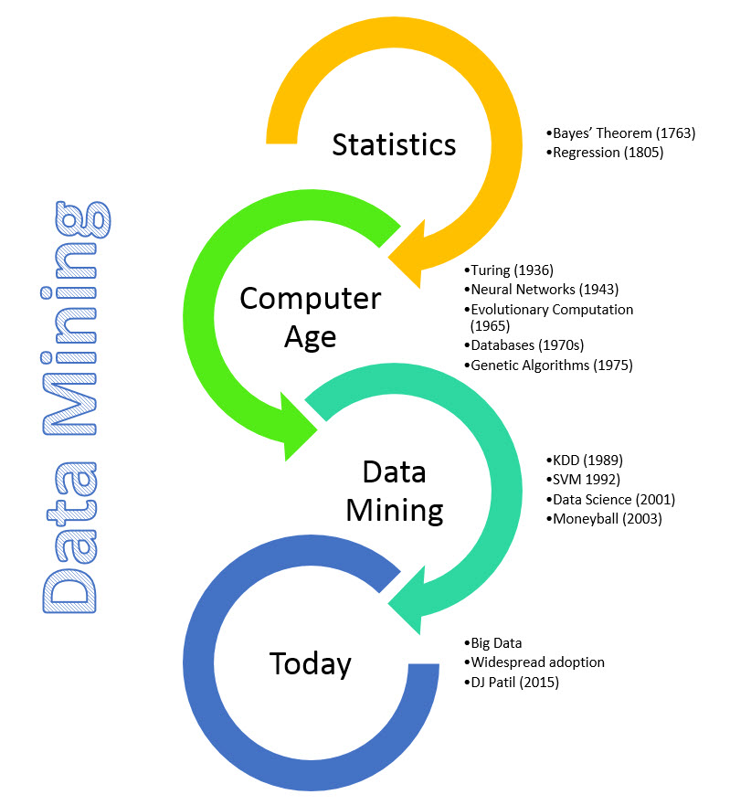
Trocha historie
Notes:
https://en.wikipedia.org/wiki/DJ_Patil

Slide 17
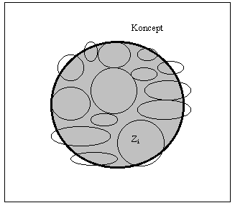
Úlohy dobývání znalostí
klasifikace/predikce: cílem je nalézt znalosti použitelné pro klasifikaci nových případů
Notes:
csvukrs

Slide 18
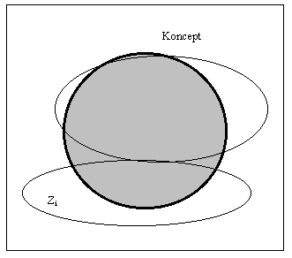
Úlohy dobývání znalostí
deskripce: cílem je nalézt dominantní strukturu nebo vazby
Notes:
Pravidla s velkým pokrytím:
Ordinace v Růžové zahradě sledují hlavně 1) senioři a 2) ženy -> možnost prodeje reklamy (léky na bolavé klouby, přípravky na dodání energie, kosmetika)

Slide 19
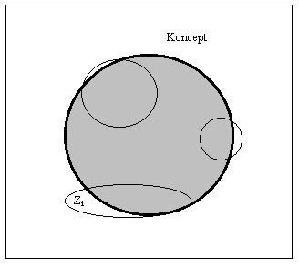
Úlohy dobývání znalostí
hledání „nugetů“: cílem je nalézt dílčí překvapivé znalosti
Notes:
Pravidla s velkou spolehlivostí
Chatuje-li se na FB muž s mužem o ježdění na horském kole -> FB mu nabídne reklamu na horská kola a příslušenství, popř. cyklozájezd pro CHLAPY
Stěžuje-li si žena kamarádce, že toho na ní je moc a bolí ji hlava -> FB mu nabídne reklamu na paralen a doplňky stravy

Slide 20
Manažerský pohled
Notes:
csvukrs

Slide 21
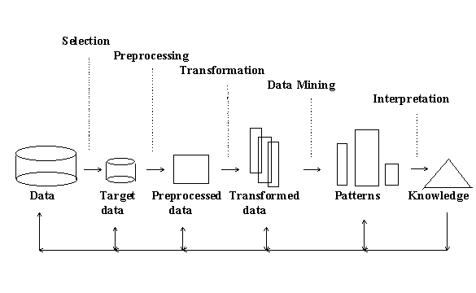
Pohled zpracování dat
Notes:
csvukrs

Slide 22
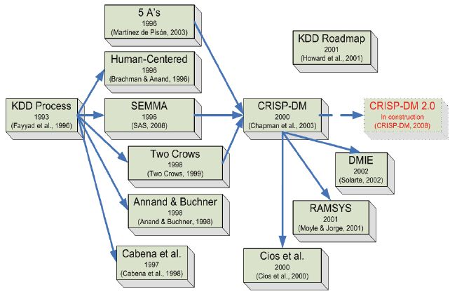
Standardy pro dobývání znalostí - Metodiky
(Marban a kol, 2009)
Notes:
https://www.kdnuggets.com/polls/2014/analytics-data-mining-data-science-methodology.html
CRISP-DM 2.0 – nenašel jsem nic

Slide 23
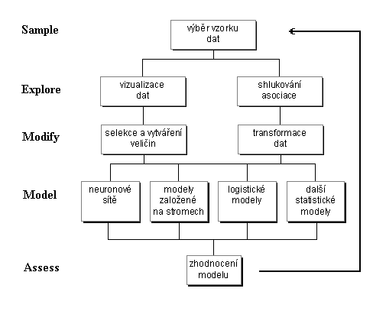
Metodika SEMMA
Navržená pro Enterprise Miner firmy SAS:
Sample (vybrání vhodných objektů),
Explore (vizuální explorace a redukce dat),
Modify (seskupování objektů a hodnot atributů, datové transformace),
Model (analýza dat: neuronové sítě, rozhodovací stromy, statistické techniky, asociace a shlukování),
Assess (porovnání modelů a interpretace).
Notes:
csvukrs

Slide 24
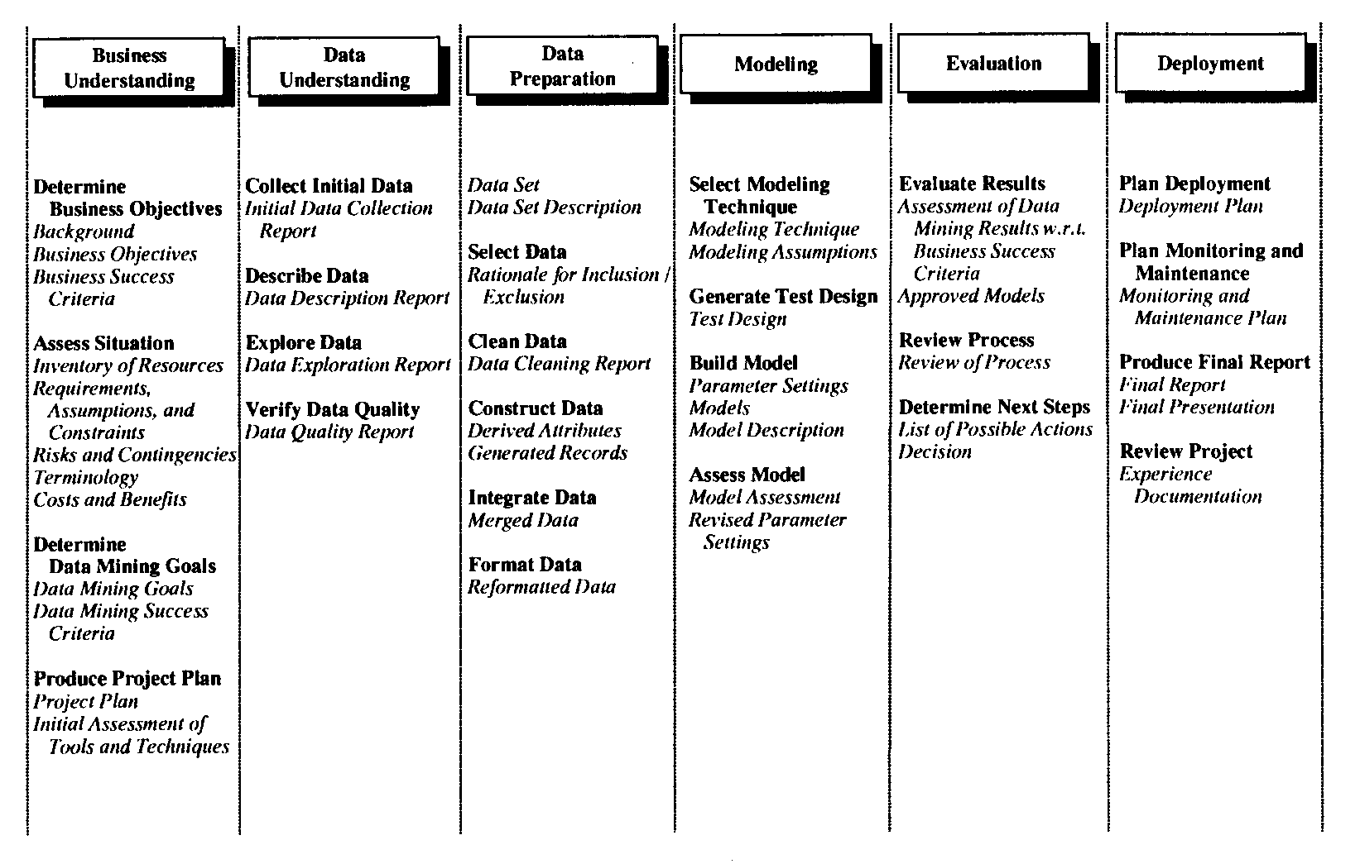
Metodika CRISP-DM
V současnosti de-facto standard podporovaný většinou systémů pro dobývání znalostí
Data Mining
Notes:
csvukrs

Slide 25
Systémy pro dobývání znalostí z databází
pokrývají celý proces dobývání znalostí (od předzpracování po interpretaci),
nabízejí více algoritmů pro analýzu (než „jednoúčelové” systémy strojového učení),
kladou důraz na vizualizaci (ve způsobu práce se systémem i při interpretaci výsledků).
Notes:
csvukrs

Slide 26
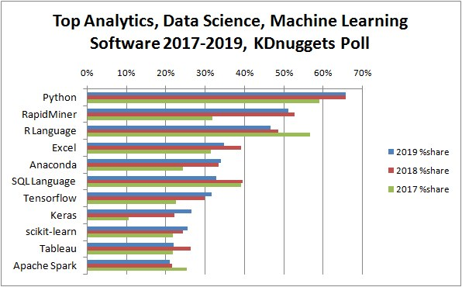




Systémy pro dobývání znalostí z databází
Notes:
csvukrs

Slide 27
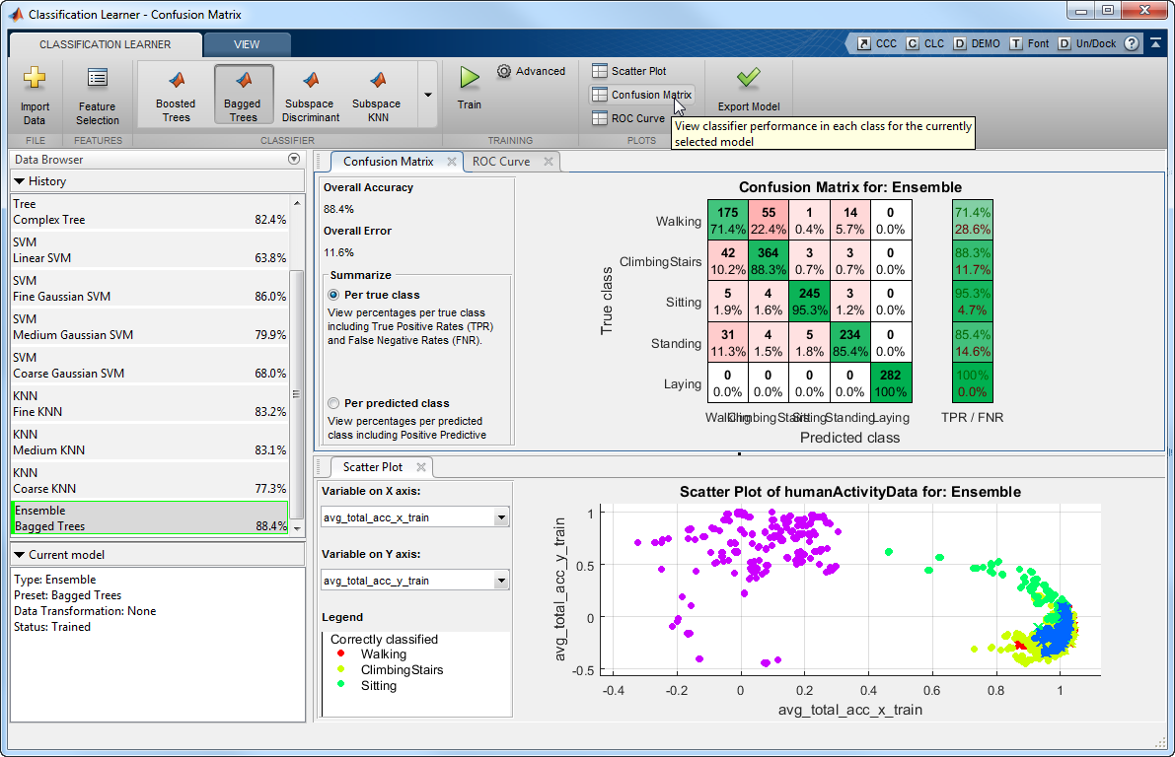
MATLAB
Notes:
csvukrs

Slide 28
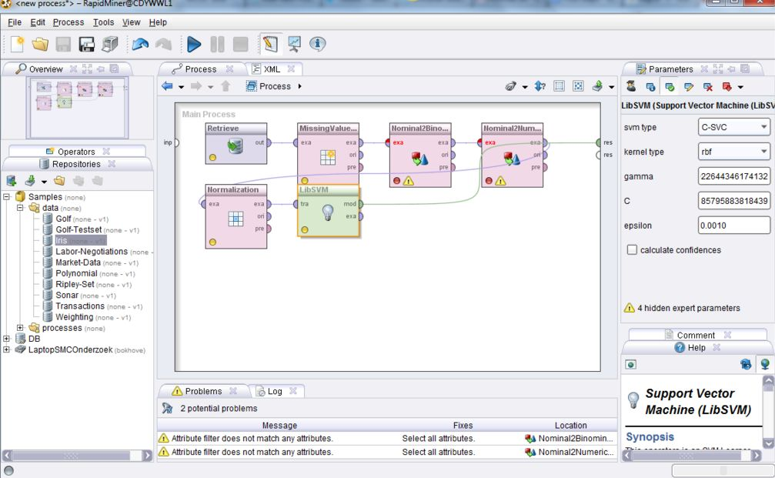
Rapid Miner
Notes:
csvukrs

Slide 29
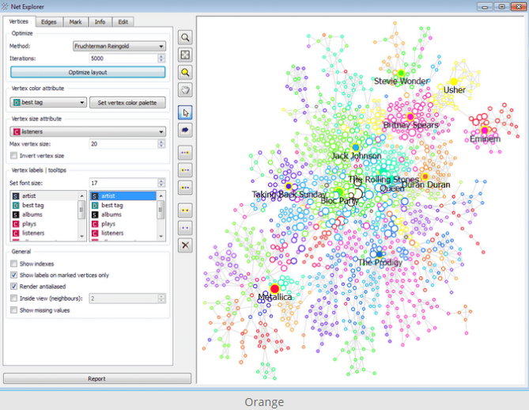
Python (Orange)
Notes:
Orange: It is machine Learning and Data Mining tool which is written in Python Language. With the help of Python Scripting data mining can be done. It also has the feature for text mining and data fusion. It also uses different open-source python libraries such as numpy, scipy and its GUI takes place within the cross-platform Qt framework.

Slide 30
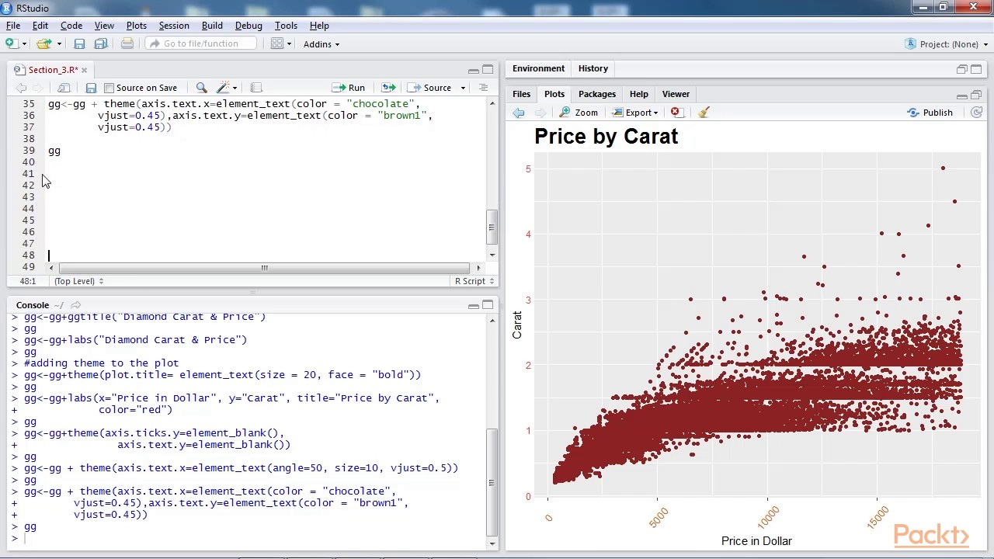
R
Notes:
csvukrs

Slide 31
Aplikační oblasti pro dobývání znalostí
Segmentace a klasifikace klientů banky (např. rozpoznání problémových nebo naopak vysoce bonitních klientů),
Predikce vývoje kursů akcií,
Predikce spotřeby elektrické energie,
Analýza příčin poruch v telekomunikačních sítích,
Analýza důvodů změny poskytovatele nějakých služeb (internet, mobilní telefony),
Segmentace a klasifikace klientů pojišťovny,
Určení příčin poruch automobilů,
Rozbor databáze pacientů v nemocnici,
Rozpoznání činnosti uživatele pomocí senzorů z mobilního telefonu.
Notes:
csvukrs

Slide 32
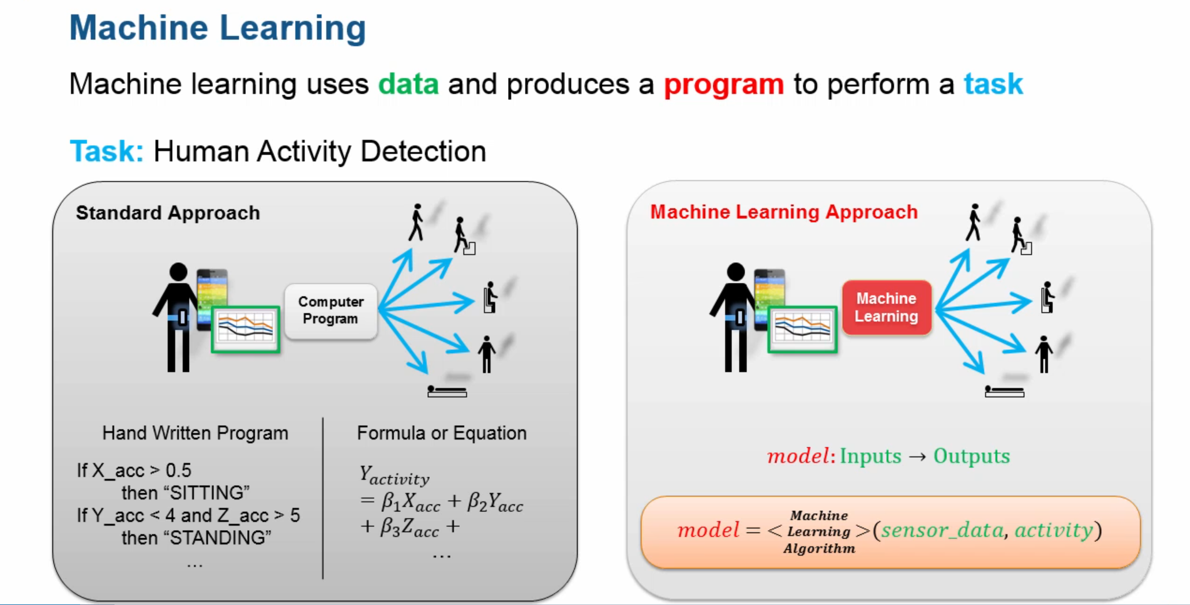
Rozpoznání činnosti uživatele
https://www.mathworks.com/videos/machine-learning-with-matlab-100694.html?elqsid=1569409667237&potential_use=Education
Notes:
csvukrs

Slide 33
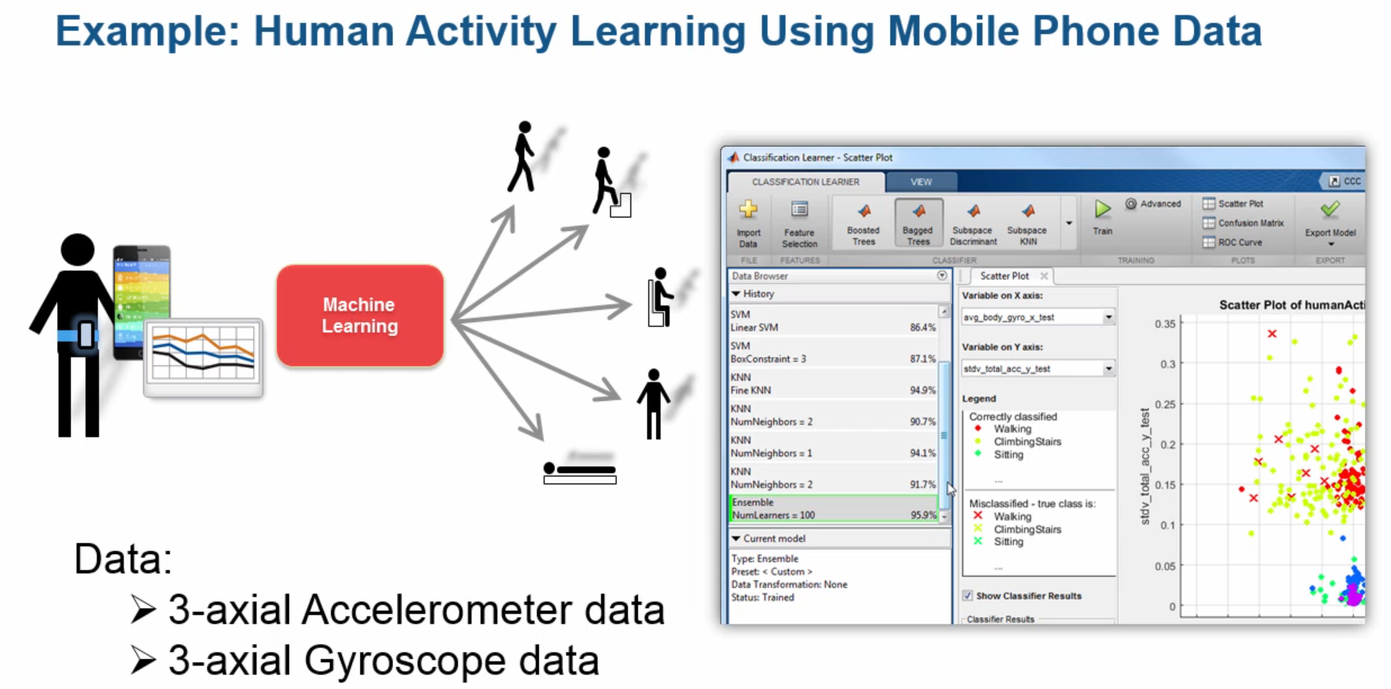
Rozpoznání činnosti uživatele
https://www.mathworks.com/videos/machine-learning-with-matlab-100694.html?elqsid=1569409667237&potential_use=Education
Notes:
csvukrs

Slide 34
Děkuji za pozornost
Některé snímky převzaty od:
prof. Ing. Petr Berka, CSc. berka@vse.cz

